Slide 1
Програми фінансування

Slide 2
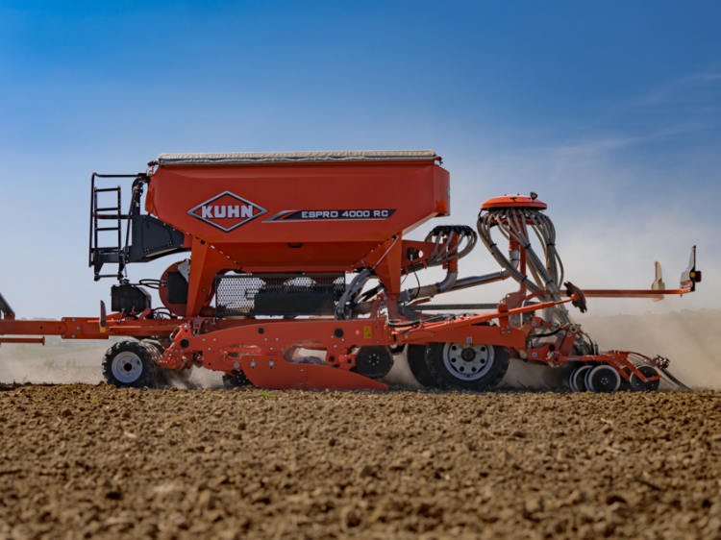
Райффайзен банк
Умови фінансування :
Валюта фінансування - грн
Аванс від 30%
Комісія за видачу кредиту 0%
Термін від 1 до 5 років
Страхування техніки відповідно до тарифів страхових компаній
Посилання на програму в інтернеті:
https://raiffeisen.ua/korporativnim-kliyentam/finansuvannya/partnerski-programi/kuhn

Slide 3
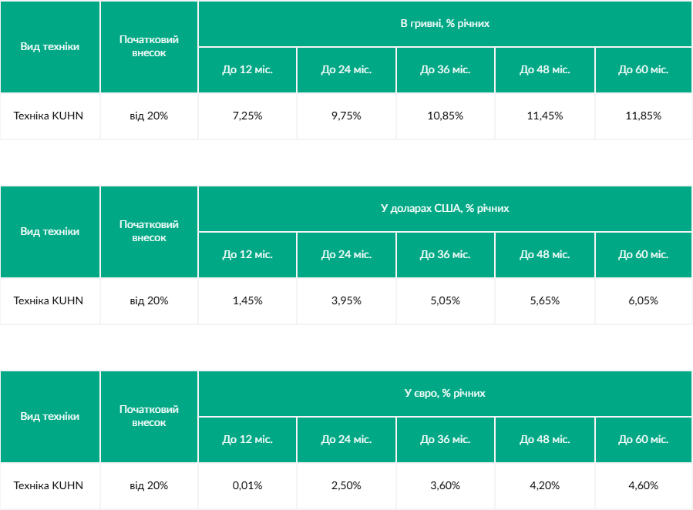
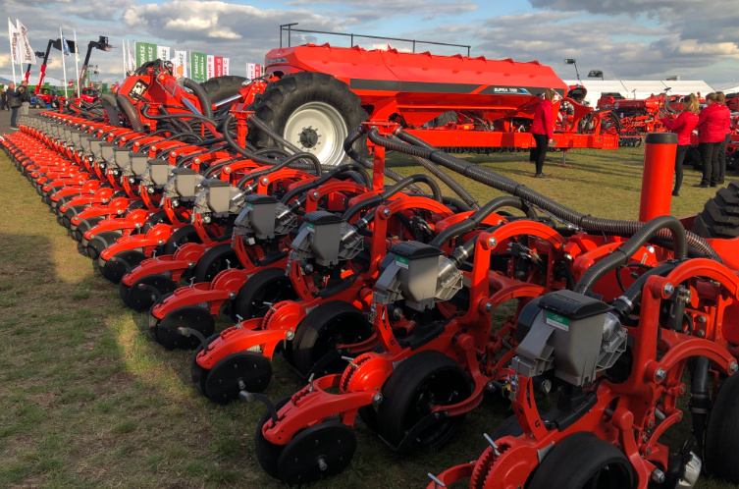
Переваги:
Валюта фінансування - грн
Разова комісія –
0% (кредит)
1,5% (лізинг)
Забезпечення – застава придбаного об'єкта
Процентна ставка в гривні
Посилання на програму в інтернеті:
Партнерська програма для агробізнесу на купівлю техніки KUHN | Credit Agricole Bank

Slide 4
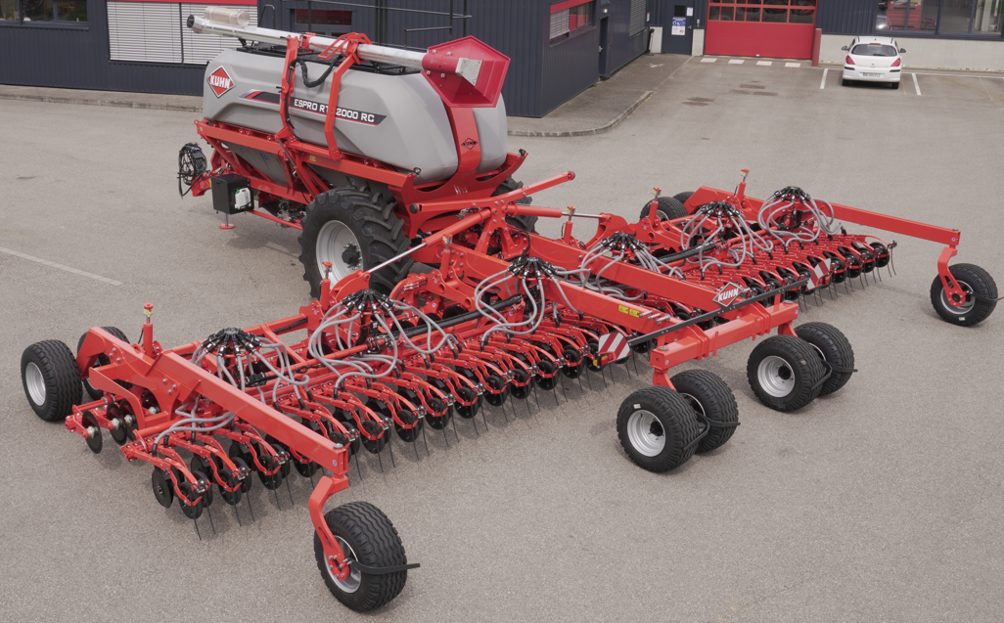
Строк фінансування |  | 12 міс. | 24 міс. | 36 міс. | 48 міс. | 60 міс.
Авансовий платіж, % |  | 30%
Ставка фінансування, USD |  | 0,01% | 2,00% | 3,50% | 4,30% | 5,30%
Ставка фінансування, EUR |  | 0,01% | 1,00% | 2,50% | 3,30% | 4,80%
Ставка фінансування, ГРН |  | 9,20% | 13,40% | 14,80% | 15,60% | 16,00%
Умови:
Максимальний термін 60 місяців
Валюта: ГРН, USD, EUR
Можливе сезонне погашення
Аванс від 30%
Крім відсоткової ставки ОТП Лізинг додатково фінансує (включається до графіку погашення):
- Страхування ;
- Реєстрація техніки в державних органах;
- Конвертація валюти, при фінансуванні в іноземній валюті;
- Встановлення та обслуговування GPS обладнання;
За надання фінансування встановлюється одноразова комісія в розмірі 1,5% від вартості

Slide 6
УМОВИ НАДАННЯ ФІНАНСУВАННЯ - КРЕДИТ:

Slide 7
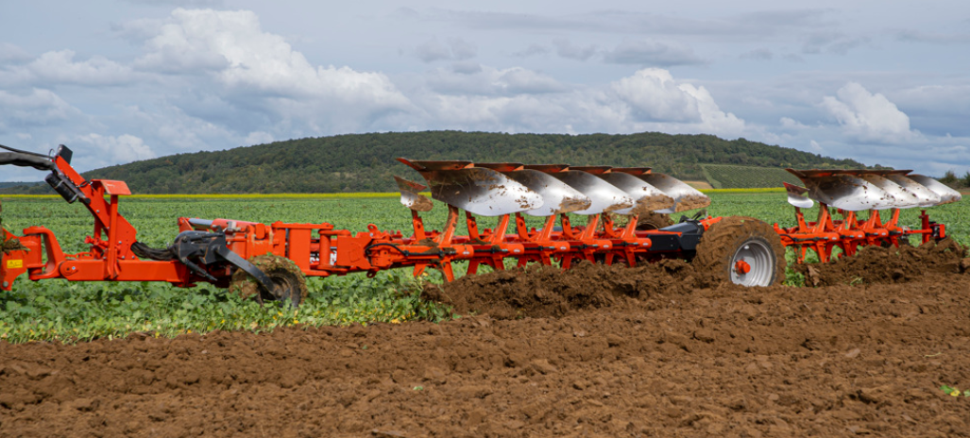
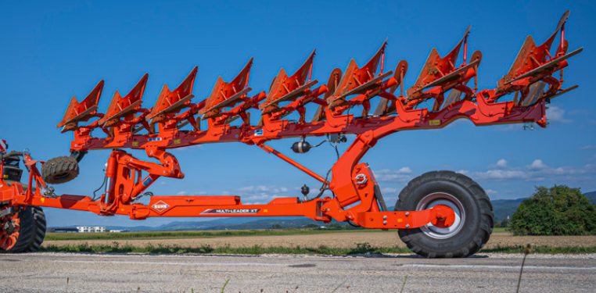
вид техніки | перший внесок | до 12 місяців | 13-24 місяці | 25-36 місяців | 37-48 місяців | 49-60 місяців
С/г техніка KUHN | від 20% | 14,66% | 16,98% | 18,04% | 18,66% | 19,07%
перший внесок – від 20%
термін кредитування – до 5 років
спрощений перелік документів та процес прийняття рішення
комісія за видачу – 1% від суми кредиту (одноразово)
застава – техніка, що купується
відсутня оцінка заставного майна
відтермінування виплати тіла кредиту – до 8 місяців кожного року
можливо без нотаріального оформлення договору застави

Slide 8
